Slide 1
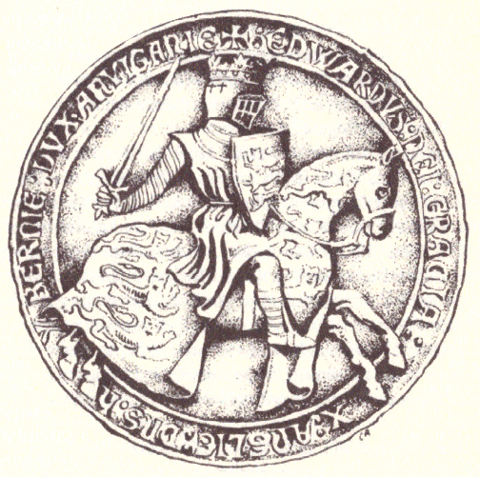
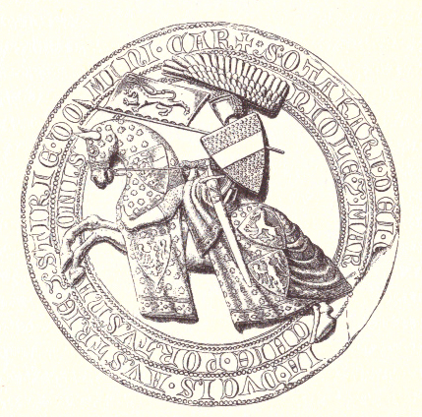
RYTÍŘSTVÍ
„milicie terrienne et chevalerie humaine“
„pozemské vojsko a lidské rytířství“
Notes:
Pečeť Edvarda I. (Kovařík)
Pečeť Přemysla Otakara II. (Kovařík)

Slide 3
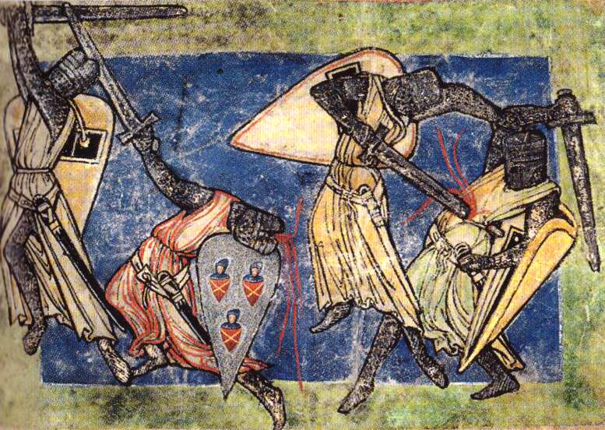
Notes:
Vítězství pokory nad pýchou, meč – zakulacený hrot ještě (Kovařík – Křížek)

Slide 4
oblast/ rok: | 300 | 600 | 1000 | 1340 | 1440
Iberský poloostrov | 4 | 3,6 | 7 | 9 | 7
Francie | 5 | 3 | 6 | 19 | 12
Itálie | 4 | 2,4 | 5 | 9,3 | 7,5
Britské ostrovy | 0,3 | 0,8 | 1,7 | 5 | 3
Německá říše a Skandinávie | 3,5 | 2,1 | 4 | 11,6 | 7,5
Celkem | 16,8 | 11,9 | 23,7 | 53,9 | 37
Počty obyvatel v Evropě v milionech (Ohler, 2004)

Slide 5
předchůdce
čin mečem ozbrojeného archanděla Michaela
první příklad rytířské udatnosti a vojenských schopností (Huizinga, 2010)
patron
svatý Mořic
přesněji patron vojáků a koní
svatý Jiří
rytíř zabíjející kopím draka

Slide 6
umožnění vzniku
objev sedla a třmenů
na západě se objevily v době vlády Karla Velikého
snad se sem dostaly z Číny přes Araby
zdokonalení podkov
vznik:
pákového udidla
podbradních řetízků
dlouhých otěží
umožněn poprvé pevný sed
reforma v jezdectví i válečnictví
to ale nebyly hlavní důvody vzniku rytířstva
byl jím růst prestiže „bojovníka usazeného na koni“ (Cardini, 1999, 71)
zásadním byl dále:
vznik knížectví tvořených řadou hrabství, menších celků a autonomních panství vládnoucí svém okolí z hradů prostřednictvím militum

Slide 7
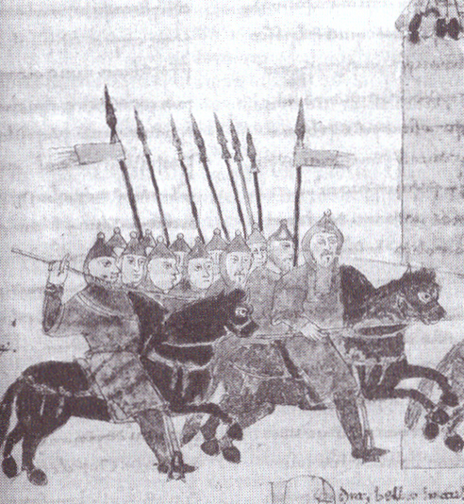
Notes:
Rytíři táhnou do boje, lze rozeznat sedlo, uzdu, třmeny, ostruhy (Ohler)

Slide 9
Počátky rytířství
sociální diferenciace ve vojsku (x antika)
vojsko pěší a jízdní
vojenská reforma (Karel Veliký)
ve vojsku jen svobodní občané s určitým majetkem nebo lénem
10. století
jízdní vojsko tvořené pouze vazaly
nová vrstva, vrstva rytířů (Märtlová, 2007)
jezdci na koních
fr. chevalier (rytíř) od slova kůň (cheval) (Baker, 2004)

Slide 10
Notes:
Märtlová

Slide 11
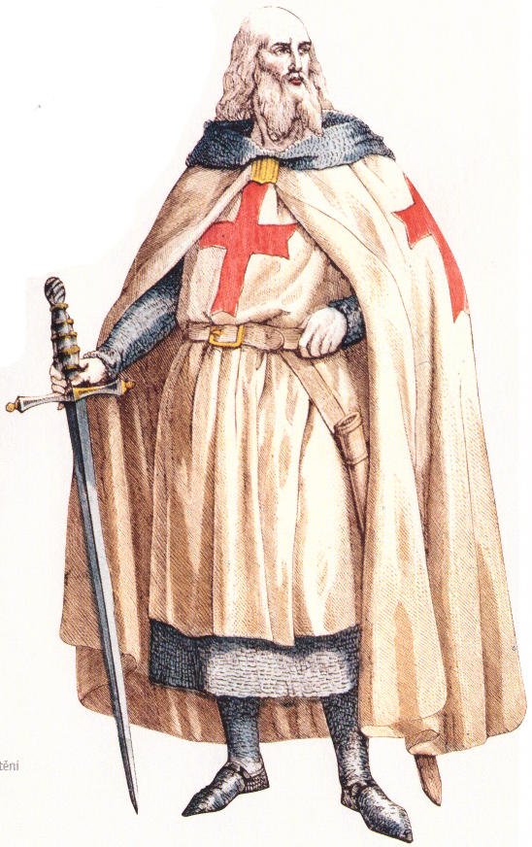
výcvik – souvislost s vedením válek
rozvoj
s kruciátami (1., 3. …) --- vznik:
knížectví
Antiochijské knížectví,
Edesské hrabství,
Jeruzalémské království
Tripolské hrabství
rytířské řády
Řád johanitů/ Řád maltézských rytířů,
Řád sv. Lazara,
Řád rytířů z Montjoie,
Řád rytířů sv. Tomáše z Akry,
Řád templářů/ Chudí rytíři Krista a Šalamounova chrámu.

Slide 12
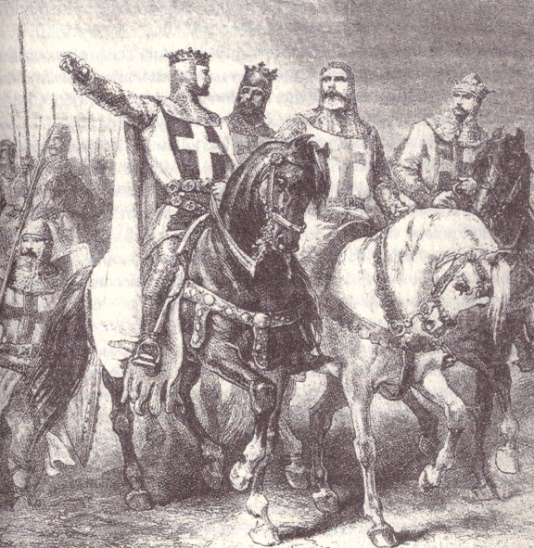
Notes:
Vůdcové I. KV (Kovařík)

Slide 13
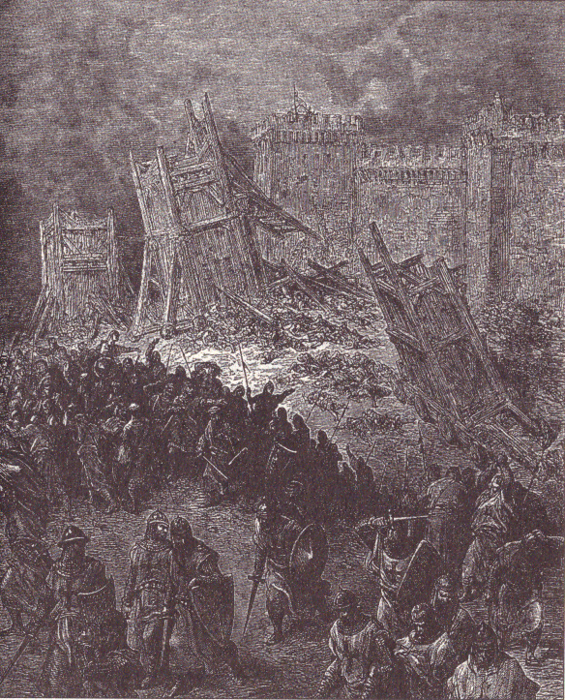
Notes:
Dobývání Jeruzaléma, G. Doré (kovařík)

Slide 14
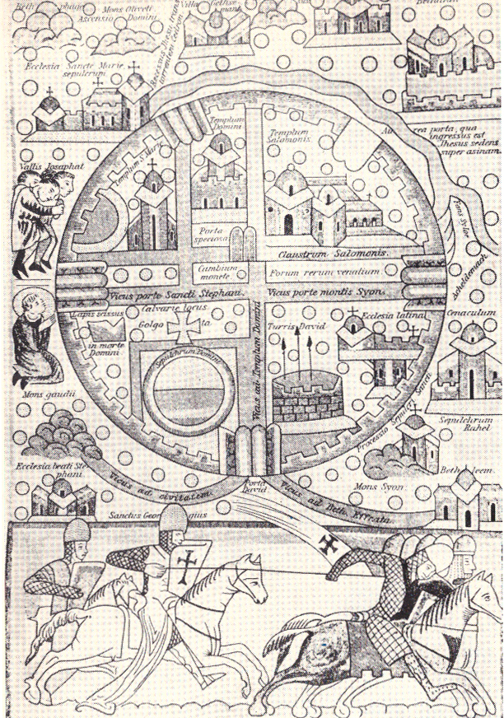
Notes:
Křižácká mapa Jeruzaléma (Duggan)

Slide 15
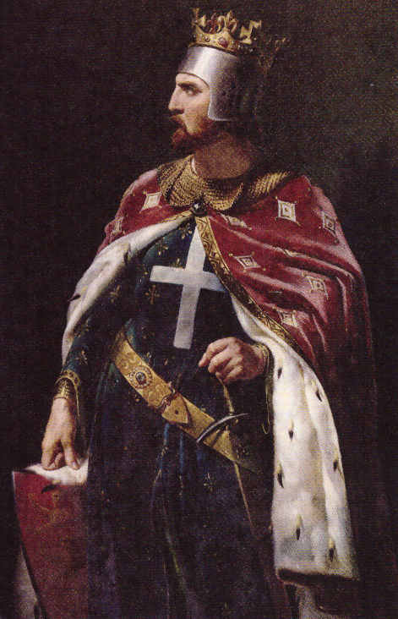
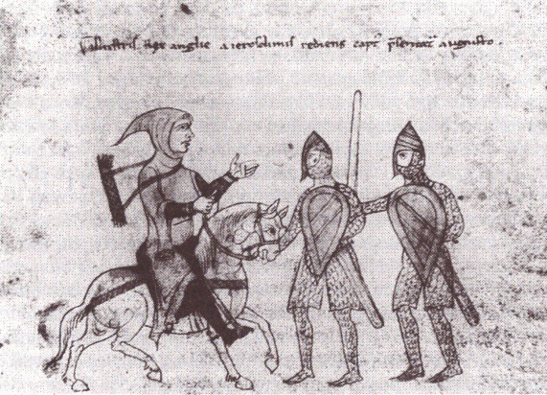
Notes:
Richard Lví srdce (Cummins)
Zajetí RLS při návratu z KV (Hrochovi)

Slide 16
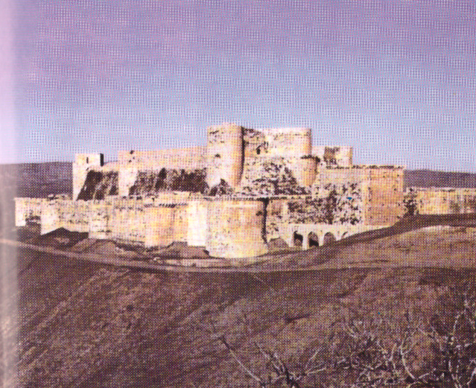
Notes:
Krak des Chevaliers (Antony Bridge)

Slide 17
Notes:
hrad Masyaf, pevnost assasínu, Stařec z hor - Rašid ed-Dín Sínan (Antony Bridge)

Slide 18
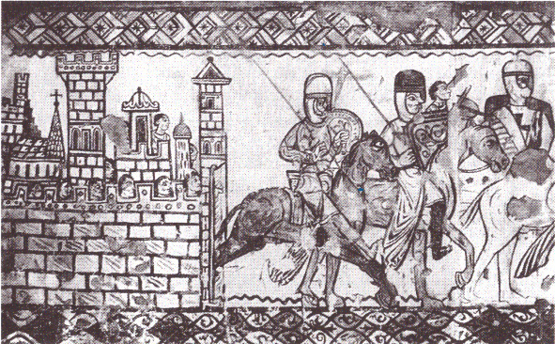
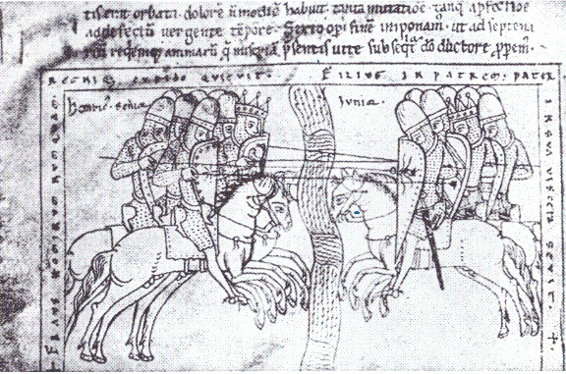
Notes:
Templáři vyjíždějí z hradu (Hrochovi)
Srážka rytířských vojsk (Hrochovi)

Slide 19
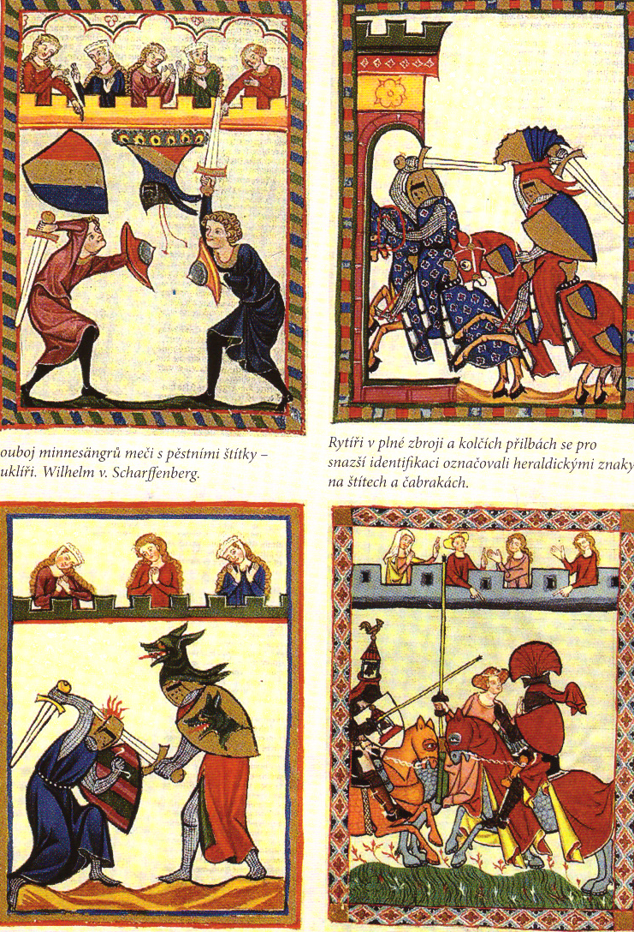
vymezení rytířství
Německo
919 až 1519
Francie
od 9. století do 1. polovinu 15. století
původ možné hledat ve starověku
ludus Troiae
eques
zánik:
především nové způsoby boje
střelný rach

Slide 20
doznívání
16. století:
setkání anglického krále Jindřicha VIII. s králem Francie Františkem I. u Calais v tzv. bitvě chvastounů na Field of Cloth of Gold
turnaje, bankety i zápas obou králů
1589:
hrabě Essexu při obležení Lisabonu nabídl boj muže proti muži – rozhodnutí o výsledku obležení

Slide 21
výchova k rytířství
rytířská výchova jako systematická výchova
od 1054
vydán spis Rytířské zrcadlo (Grexa, 2009)
začal se vytvářet kult hrdiny (udatného rytíře bojujícího na straně spravedlnosti)
opěvován truvéry (sever), trubadúry (Francie) a minnesängry (Německo) v tzv. chansons de geste, písních o hrdinských činech
o Artušovi, Cidovi, Niebelunzích, Rolandovi, …
trubadúři
Bertrand de Born, Joffroy de Rudel, Pierre Vidal, Marcabrun, Guillaum de Cabestagne
Chrestien de Troyes (i největší představitel rytířských románů)

Slide 22
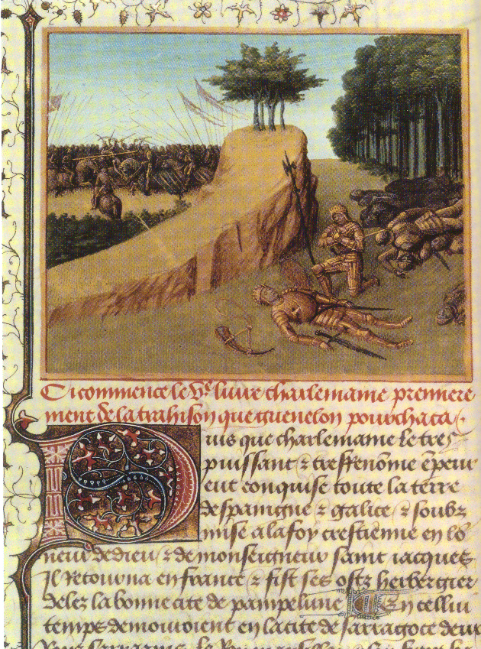
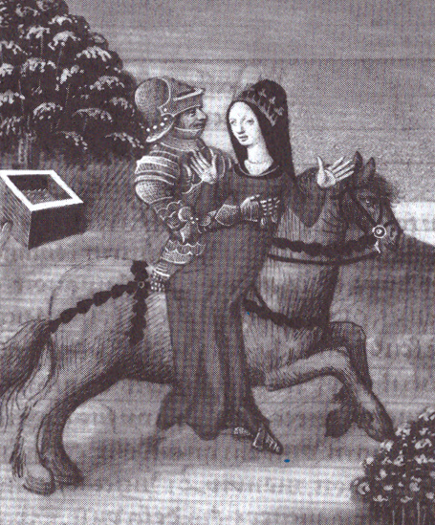
Notes:
- Smrt Rolanda (Flori)
- Tristan unáší Isoldu (Huizinga)

Slide 23
výchova
do 7 let doma
do 12 až 14 let jako páže
do 18 až 20 let jako panoš u svého lenního pána
pasování na rytíře

Slide 24
páže
výchova často u vlastního otce
teoretická výchova
hudba
hra na hudební nástroj (flétnu, kytaru či loutnu)
způsoby předepsaného společenského chování
obsluha u stolu
základy čtení, psaní a počítání
cizí jazyk

Slide 25
fyzická výchova
tanec
běhy, skoky a hody kameny
plavání a otužování
zápasení
jízda na koni
lov
zacházení s mečem, lukem, kuší, kopím, házení nožem
prvně nácvik s dřevěnými zbraněmi na zemi
později i na koni
tzv. kvintána

Slide 26
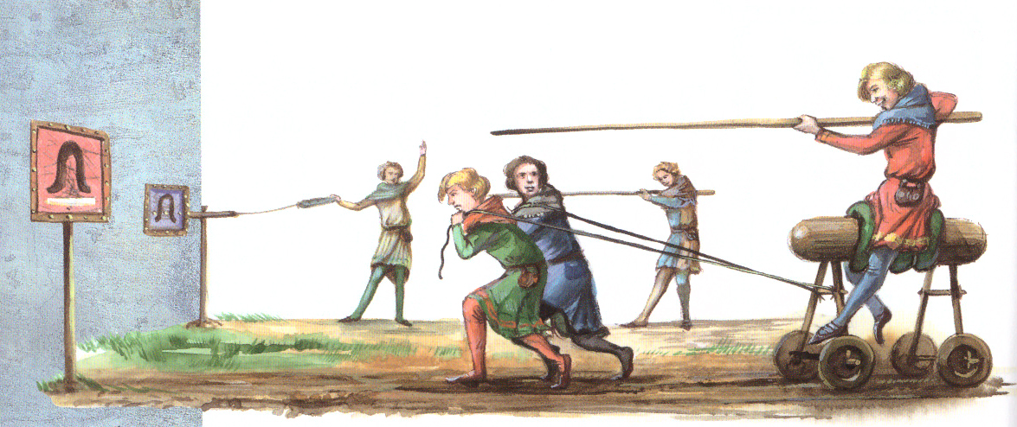
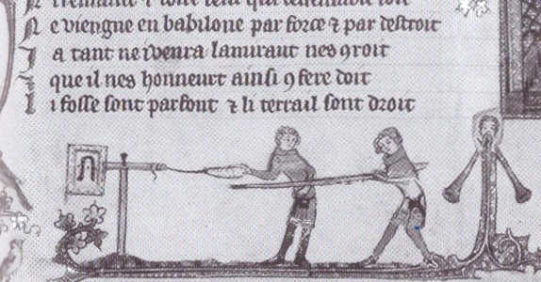
Notes:
Kopí – terč (Nicolle)
Dřevěný kůň – terč (kol.)

Slide 27
panoš
knappe, bachelier, garzume, junkherr
výcvik většinou u svého lenního pána pod vedením zkušeného cvičitele, staršího rytíře
obsluha a starost o cizince, jejich zbraně a koně
starost o lovecké sokoly
role poslů
v posledních letech služby účast na několika tirociniích
speciální pro ně určené turnaje

Slide 28
výuka
psaní básní
hudba
hra na další hudební nástroj
tanec
způsoby dvoření se dámě, její ochraně a doprovodu
zdokonalování v:
zápasení,
jízdě na koni
výcviku se zbraněmi
dlouhodobá a náročná část výcviku – cvičení s mečem
účast na:
rytířských cvičení, hrách i turnajích
někdy válečných tažení lenního pána (jako pomocník)

Slide 29
pasování
pasování na rytíře (adoubément)
kolem 20 let, když byl panoš připraven
od 12. století prováděné jako obřad a rituál
většinou kolektivní
prováděl jej především král, jeho zástupce (i královna) nebo slavný či významný rytíř
mečem:
v podobě kříže chápán jako odznak důstojenství
zbraň především sečná
čepel byla broušená z jedné strany zakončená hrotem a z druhé záštitou, rukojetí a hlavicí (zbraň současně vyvažovala)
dvouruční meče se začaly používat od 16. století lancknechty

Slide 30
specifické pasování
v Německu byl pouze během mše posvěcen meč, tím se poté uchazeč opásal
pasování přímo na bitevním poli
celkem časté

Slide 31
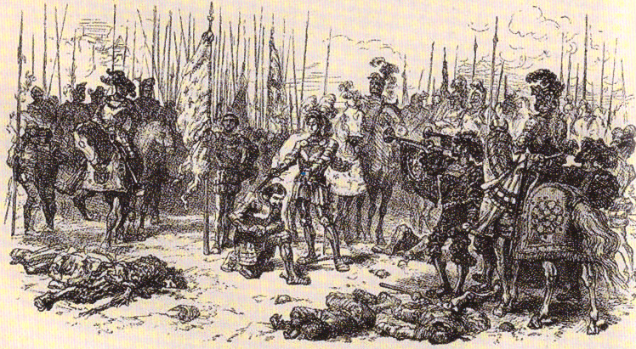
Notes:
Pasování na bitevním poli (Kovařík – Křížek)

Slide 32
specifický rituál pasování ve Francii
zpověď
očistná lázeň (jako smývání hříchů a zlých návyků)
ulehnutí na čerstvě povlečené lůžko (symbolika míru a usmíření s Bohem)
rytíř oblečen do nového oděvu
rudý plášť (symbolika v budoucnu prolité krve při obraně víry)
černé střevíce (jako připomínka toho, že vzešel z prachu a v prach se opět obrátí)
bílý pás (jako symbolika cudnosti)
poté strávil uchazeč celou noc bděním ve stoje v kapli
den pasování začal mší a připnutím zlatých ostruh
při mši byl meč pro pasování posvěcen
následně se uchazeč oblékl do brnění (adoubé)
starší rytíři mu připevnili pravou a levou ostruhu, upravili brnění a nasunuli helmu

Slide 33
hlavní ceremoniál s pasováním (la colée, alapa militaris)
posvěcený meč položen na rameno
mladík musel přísahat, že bude dodržovat a ctít rytířské ideály, křesťanské hodnoty, morální normy a věrnost svému pánu a Bohu
poté byl udeřen plochou meče do týlu či krku a pasující rytíř pronesl několik slov, kupř.:
„Ve jménu Boha, svatého Jiří a svatého Michala tě pasuji na rytíře. Buď statečný, zmužilý a věrný“ (Olivová, 1979, 175)
„Buď vojákem, který působí pokoj, chrabrým, věrným, a oddaným Bohu“ (Flori, 2008, 192)
„Víru Bohu, život králi, srdce dámě, čest sobě“ (Dvořáček, 2008, 8)
nakonec by rytířem objat a políben na tváře – konec
následoval turnaj, jehož se účastnili i nově pasovaní rytíři

Slide 34
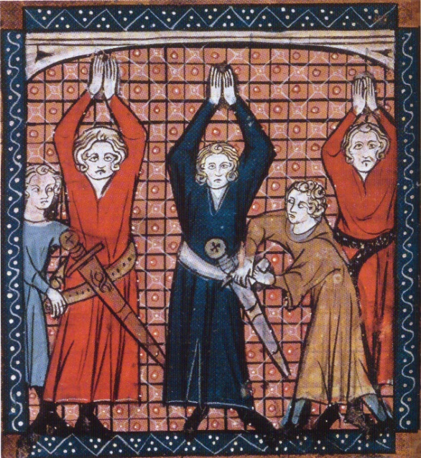
Notes:
- Pasování na rytíře (Flori, 2008)

Slide 35
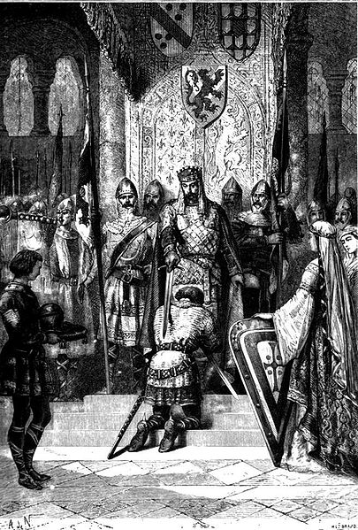
Notes:
- Panovník pasuje rytíře na obraze Alfonse de Neuville

Slide 36
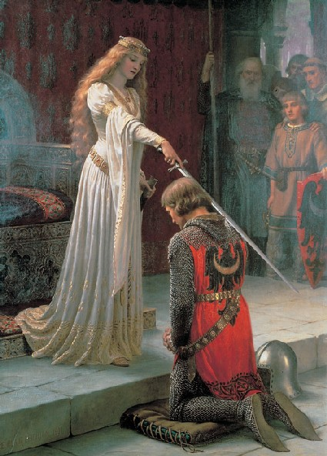

Slide 37
kořeny pasování
kořeny v dávných dobách
survivals (pozůstatky) v rytířství: „pasování na rytíře je eticky a sociálně zaměřený rituál dospívání, představuje předání zbraně mladému válečníkovi“ (Huizinga, 2010, 89)
přetrvaly jen v nejvyšších skupinách
pořízení koně, obranné a útočné výzbroje – jejich cena neustále rostla (Cardini In Le Goff [ed.], 1999)
paralely ve více kulturách; např.
spartská κρυπτεία jako zkouška dospělosti a předání zbraně (místa v bojovém šiku)
staří mytologičtí Normané

Slide 38
zbroj
povinné plné vybavení tvořil:
válečný kůň (destrier)
kyrys (lorica),
šupinová zbroj
tunika
kopí
meč
nůž
dřevěný štít
cena na konci 8. století 40 sous (cena asi 20 krav) (Flori, 2008)
cena na začátku 12. století zbraň a zbroj cenu 25 volů (Kovaříka, 2005)
cena ve 13. století 50 volů
cena v 15. století 125 volů
cena hauberka, helmy a meč ve 12. století 250-300 sous (kolem 30 kusů hovězího dobytka)
cena válečného oře se např. v předvečer křížových výprav pohybovala od 40 do 200 sous (Flori, 2008)

Slide 39
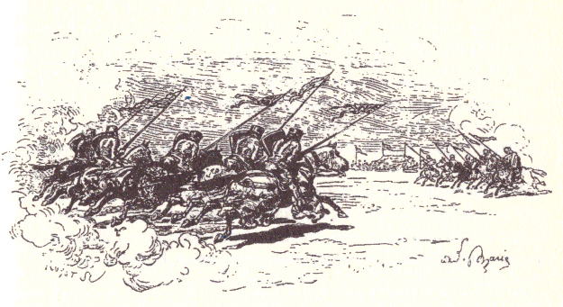
hlavní příprava a výcvik rytíře
boj se zbraněmi
lov
účast na turnajích a válečných tažení
snaha o naplňování septem probitatum, dalších ctností a kurtoazie
Notes:
Rozjezd 2 turnajových šiků (Kovařík)

Slide 40
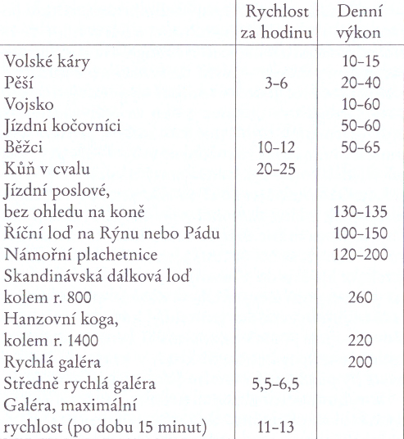
Notes:
(Ohler)

Slide 41
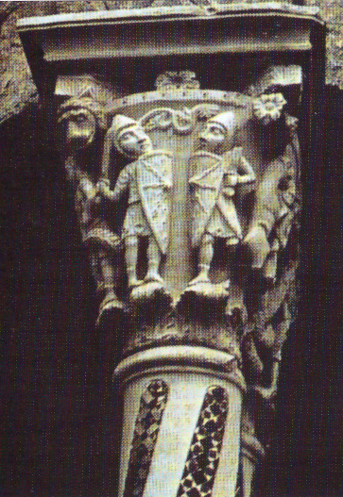
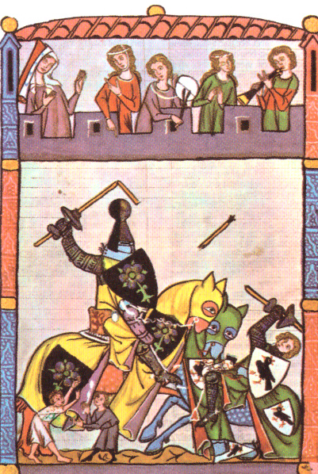
septem probitatum
jízda na koni
plavání
lukostřelba
šerm
lov
hra v šach
veršování
Notes:
2 pěšáci se štíty (Bridge)
14. století, nové – štítek na dřevci jako ochrana ruky (kol.)

Slide 42
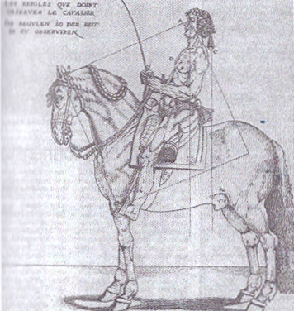
Equitare
jízda na koni
základní část výcviku rytíře
od pážectví
Notes:
Výcvik jízdy na koni (Grexa – Strachová)

Slide 43
Natare
plavání
nejspíše nebylo oficiální částí výcviku rytíře
vliv Flavia Vegetia Renata

Slide 44
Sagittare
lukostřelba
střelba
lukem i kuší
na dálku a cíl
proti této ctnosti vydáno několik (i papežských) zákazů
později však zvítězila její významnost v boji

Slide 45
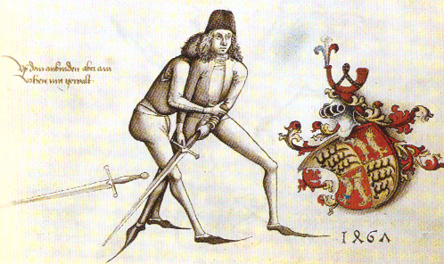
Caestibus certare
šerm a zápas
se zbraněmi
především mečem, kopím, sekyrou
Notes:
šerm ze šermířského manuálu od Hanse Talhoffera, 15. stol. (Kovařík-Křížek)

Slide 47
Aucupari
lov, sokolnictví, štvanice
lov drobné zvěře
králíků, ptactva, ryb, lišek, vysoké
i nebezpečnějších zvířat
vlků, kanců a medvědů
symbolický význam měl lov jelena
později se lovilo i v uzavřených arénách
zvláštním druhem – lov se sokolem
zrcadlo celkové zdatnosti a připravenosti rytíře pro boj a turnaj
odrazem jezdeckého umění, obratnosti i umění zacházení se zbraněmi
vhodnou náplní volného času mladých rytířů a ventilem jejich agresivity (odváděla je od zahálky a pití)
měl fyzickou, psychickou i morální rovinu
součástí byly i soutěže o trofeje – především jelení paroží ad.

Slide 48
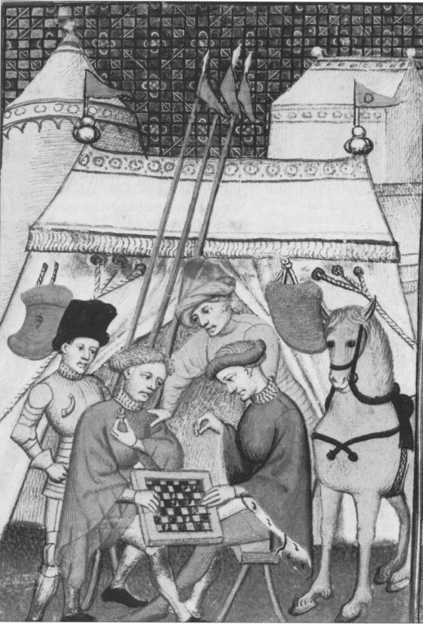
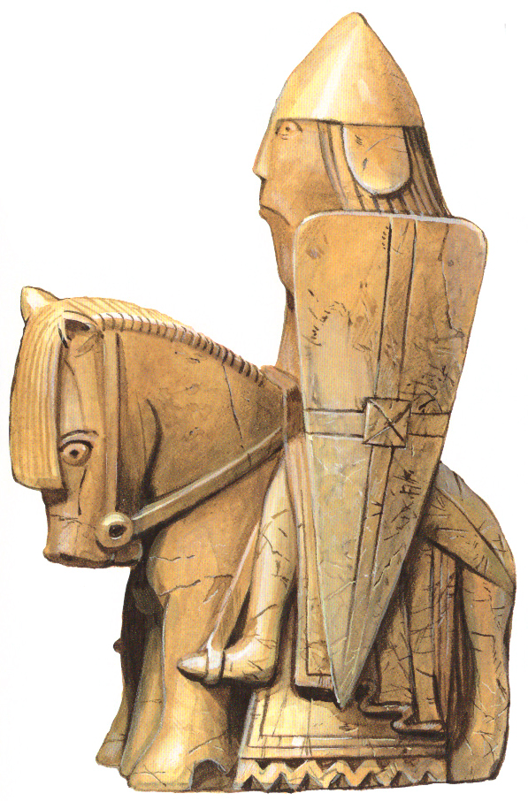
Scacis ludere
hra v šach
trénink a škola válečné taktiky a strategie
Notes:
Rytíři hrají šachy (Gravett, 2001)
Šachová figurka

Slide 49
Versificare
veršování
často naplňováno memorováním a přednesem veršů z paměti
při umění číst a psát možno verše i skládat a přednes doprovázet hrou na loutnu
dochována i milostná rytířská lyrika mistrovské úrovně

Slide 50
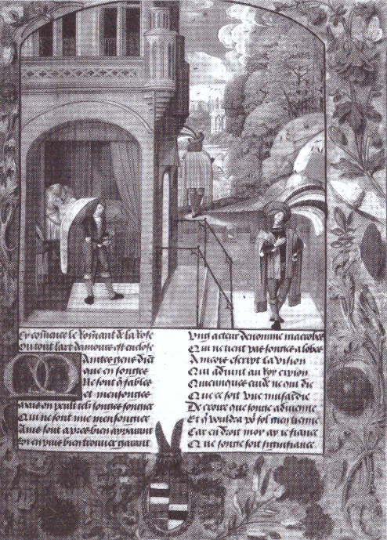
Notes:
Veršování, básník spí, vstává, prochazí se (Huizinga)

Slide 51
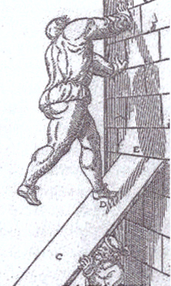
další fyzické psychické aktivity rytířů
fyzické aktivity:
běhy a výběhy kolmé stěny
skoky
hody a vrhy
šplh
voltiž
tanec
psychické aktivity:
vzdělávání i v triviu
čtení, psaní, počítání

Slide 52
tři mravní vlastnosti
doplňovaly původní rytířský kodex
formovaly jeho honneur (čest)
prouesse (statečnost)
loyaulté (loajalita, věrnost – králi i dámě)
largesse (štědrost)
později se rozšířily o:
religion (víra)
franchise (přímost, upřímnost)
courtoisie či kurtoazie (dvornost, zdvořilost; odvozeno od slova court, dvůr) (Kovařík, 2005)
takový rytíř byl v pravém smyslu miles Christi
Notes:
- miles Christi (voják Kristův)

Slide 53
Etická norma
etická norma jako ochrana společnosti
vyjádřena i v této modlitbě z 10. století:
„Požehnej tento meč, se kterým služebník tvůj touží ochraňovat a bránit kostely, vdovy, siroty a všechny tvoje služebníky před krutostí pohanů“ (Grexa & Strachová, 2011, 55).
„verray, parfait gentil knyght“, pravdymilovný, čestný a dvorný rytíř (Chaucerovsky)

Slide 54
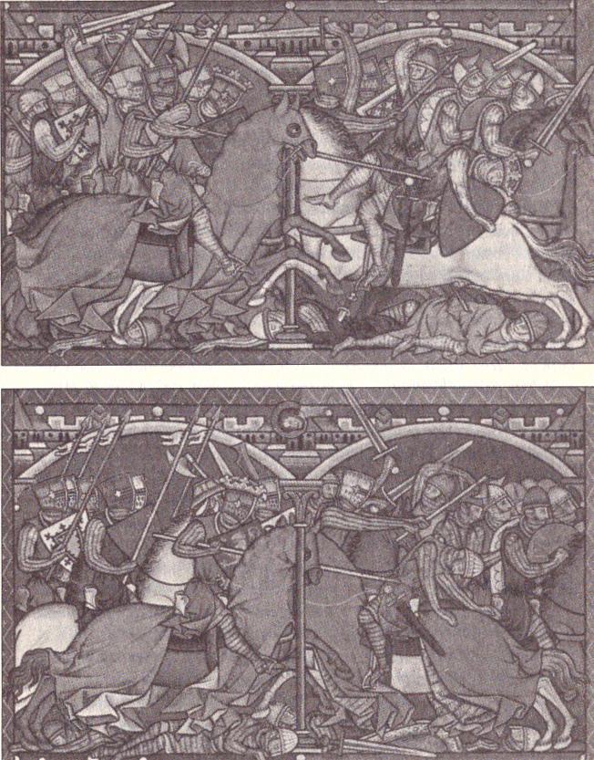
Panovníci – reprezentanti rytířství
Friedrich I. Barbarossa
Jindřich V. Plantagenet
Richard I. Lví srdce
Richard II.
nařízení ke zdrženlivosti
trest smrti za přepadení :
kostelů
duchovních
žen
civilistů
loupeže
zneuctění eucharistie
obávanou formou trestu bylo zostuzení uplatňované za:
porušení přísahy, dezerce a různé zločiny
znakem bylo zavěšení rytířova štítu vzhůru nohama či jeho přivázání ke koňské oháňce (McGlynn, 2010)
Notes:
Rytířská bitva (Kovařík)

Slide 55
turnaje
z latinského tornare, zápasit
vznik pravděpodobně souvisel s nutností speciálního výcviku
turnaj zavedl v 11. století fr. rytíř Geoffroy de Preuilly (i když to někteří medievalisté popírají)
počátky můžeme klást do Francie 9. století jako ludi Gallici či conflictus Gallici
v roce 842 u příležitosti spojenectví Karla Holého a Ludvíka Němce proběhla předstíraná bitva, kdy se proti sobě obě strany vyřítily, a poté předstíraly ústup (Flori, 2008)

Slide 56
ve 12. století rychlý rozvoj
do českých zemí – 13. století za vlády Václava I.
vrchol spadá do 12. a 13. století
i souboje v rámci práva, tzv. ordály (boží soudy)
rozvoj soubojů vedl ke vzniku větších turnajů a her
spojitost s rytířskými dostihy
o Velikonocích na Bílou sobotu
vítěz – 20 liber čistého zlata

Slide 57
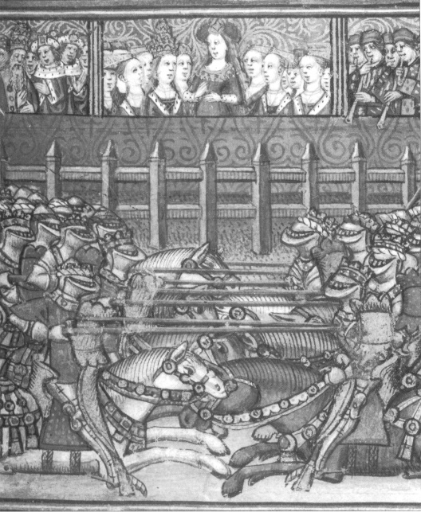
Notes:
Scéna z turnaje (Gravett, 2001)

Slide 58
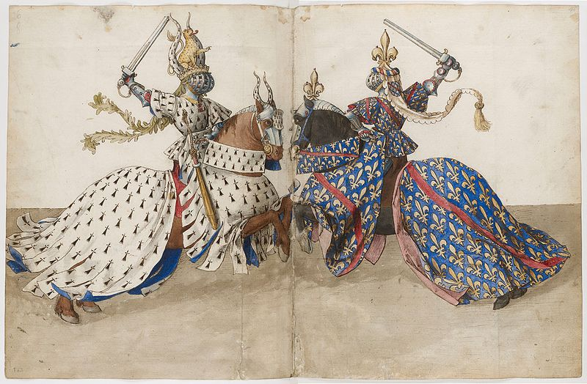

Slide 59
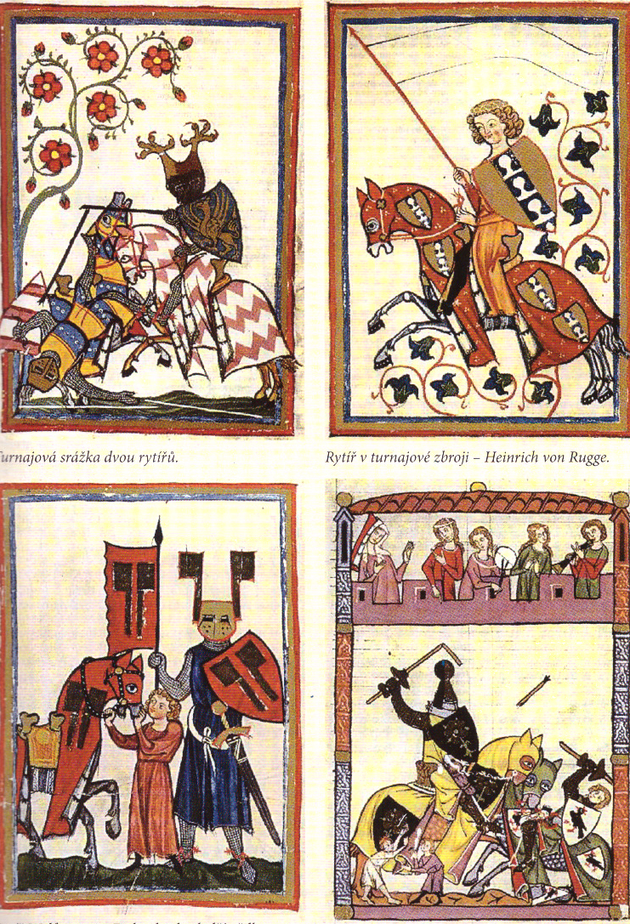
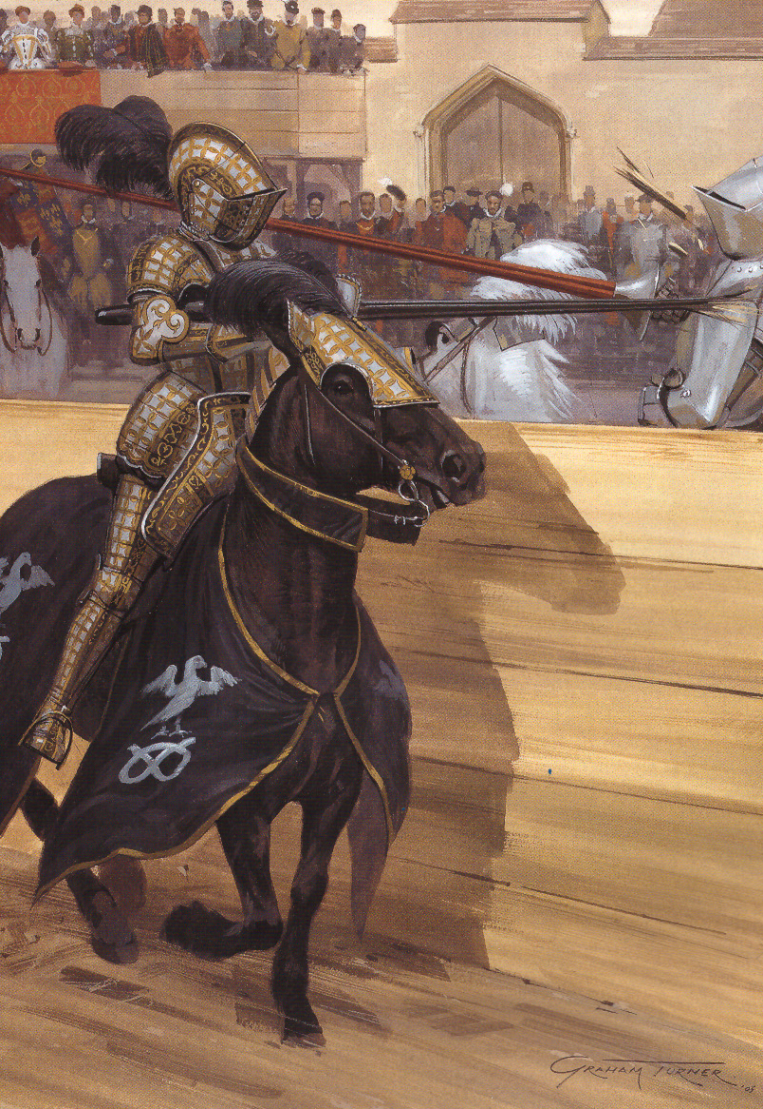
Notes:
Turnaje (Kovařík – Křížek)
Turnaj, 16. století (Gravett)

Slide 60
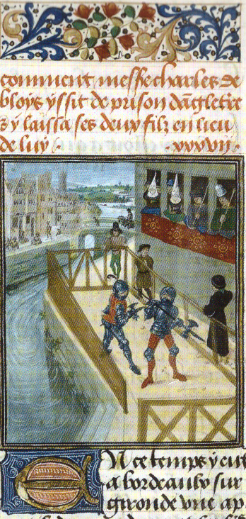
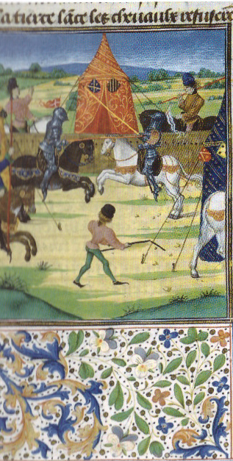
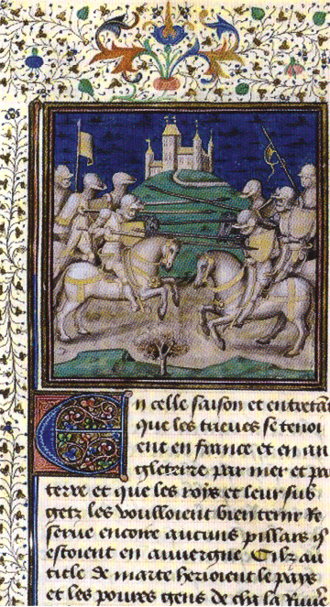
Notes:
Turnaj v Boreaux, 1387 (Kovařík – Křížek)
Turnaj v Saint-Ingelvert Froissartova kronika (Kovařík – Křížek)
Turnaj v Saint-Ingelvert Froissartova kronika (Kovařík – Křížek)

Slide 61
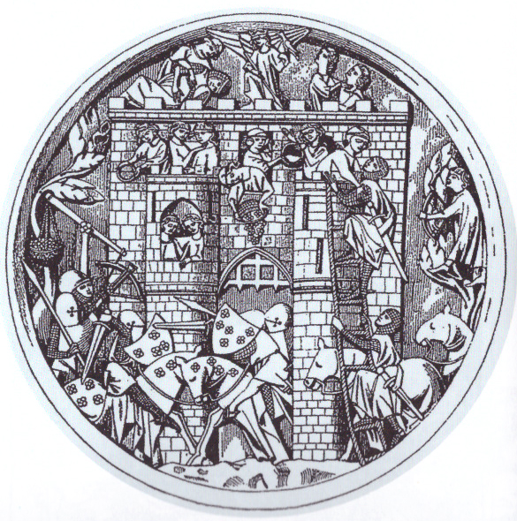
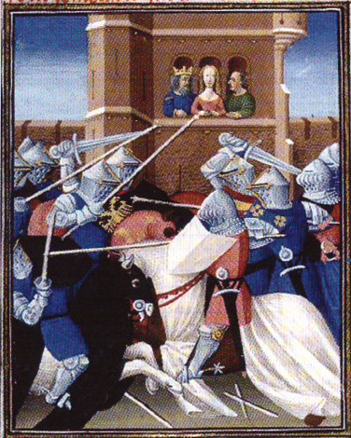
Notes:
Turnaj jako divadlo dobýjení hradu (kol.)
Turnaj v Chastel de la Lande 15. stol. (Kovařík – Křížek)

Slide 62
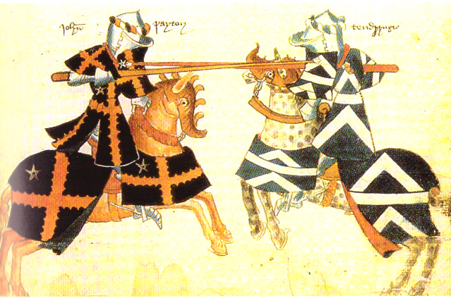
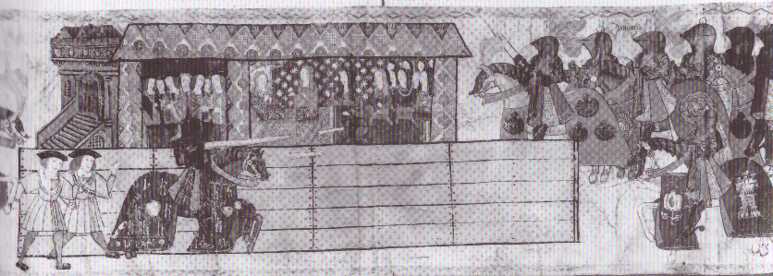
Notes:
Turnaj v 15. století (Kovařík - Křížek)
Turnaj, Westminster (Gravett)

Slide 63
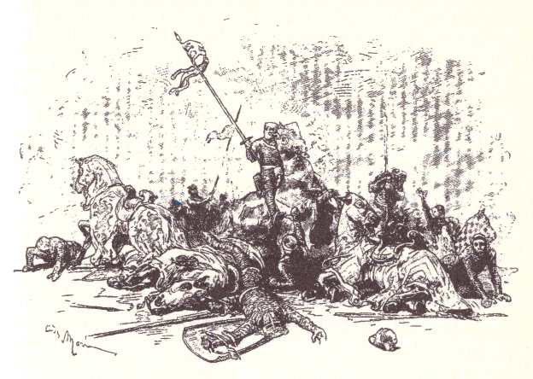
Notes:
Středověký turnaj (Kovařík)

Slide 64
cíle a motivy
původně konané pro čest
později pro peníze
částka od poraženého rytíře jako výkupné
zbroj a koně (Iliada, ἱππεῖς, Hektor A. zbroj)
zadlužování a chudnutí
spojenecká smlouva
sňatek
pevnost
vstup do poddanství
dar pro hlasatele – velebení jména
pro nevěstu a věno (dvorská poezie)
zviditelnění se, zalíbení se panovníkovi, …

Slide 65
průběh
místo konání
hradní nádvoří, volné prostranství pod hradem, města
ohlašování
3 týdny dopředu
od pondělí souboje mezi vybranými dvojicemi
fr. viesprée / něm. Vesperil
vyřazení několika rytířů z pozdějšího turnaje
3 až 10 dní, zakončeny tancem
pevná pravidla
údery se dělily na:
čestné (vedené zepředu)
nečestné (vedené zezadu, při soupeřově handicapu)

Slide 66
den turnaje
mše
rozdělení účastníků vyvolávači (grôgirer) do dvou zhruba stejně silných skupin (příp. několika menších) – boj
v každé skupině zvolen velitel
snídaně (pittimansiere, turneischen inbiz)
2 pečená kuřata na muže
vyzbrojení, navlečení brnění a hedvábného pláště s erby
turnaj
i se zajímáním sražených soupeřů, jejich výzbroje a výstroje
nakonec tzv. zápasy k poctě dam
o slávu a popularitu
ti rytíři, jímž zbyla ještě síla, a měli k tomu chuť
mohli vyzvat jakéhokoli soka – pokud přijal, došlo k souboji

Slide 67
určení nejlepšího
soudcovský sbor starších rytířů každý den vyhlašoval nejlepšího bojovníka
podle počtu sražených a zajatých rytířů
z nich se na konci turnaje vybral ten nejlepší a nejstatečnější
získal cenu:
psy pro lov
krahujce
jestřába
věnec
peníze
polibky od osmdesáti dívek či ruku jedné z nich
od roku 1180 cenu často předávaly dámy

Slide 68
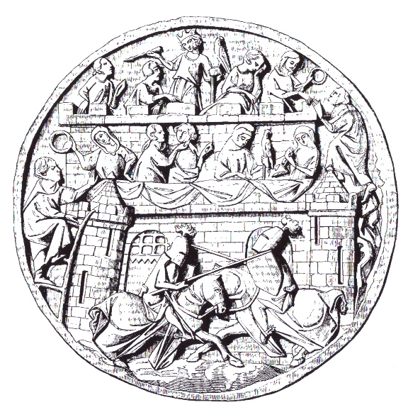
Notes:
Cena pro vítěze turnaje, fr. Slonov. řezba rámu zrcadla (Kovařík – Křížek)

Slide 69
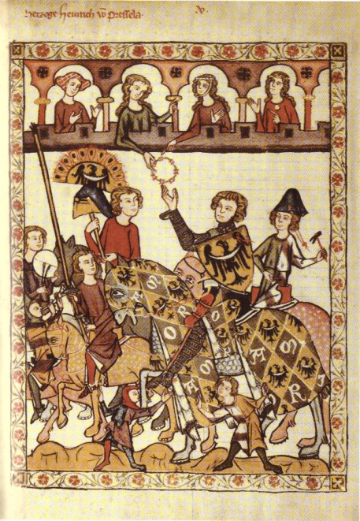
Notes:
Vítěz turnaje je odměňován dámou (Flori, 2008)

Slide 70
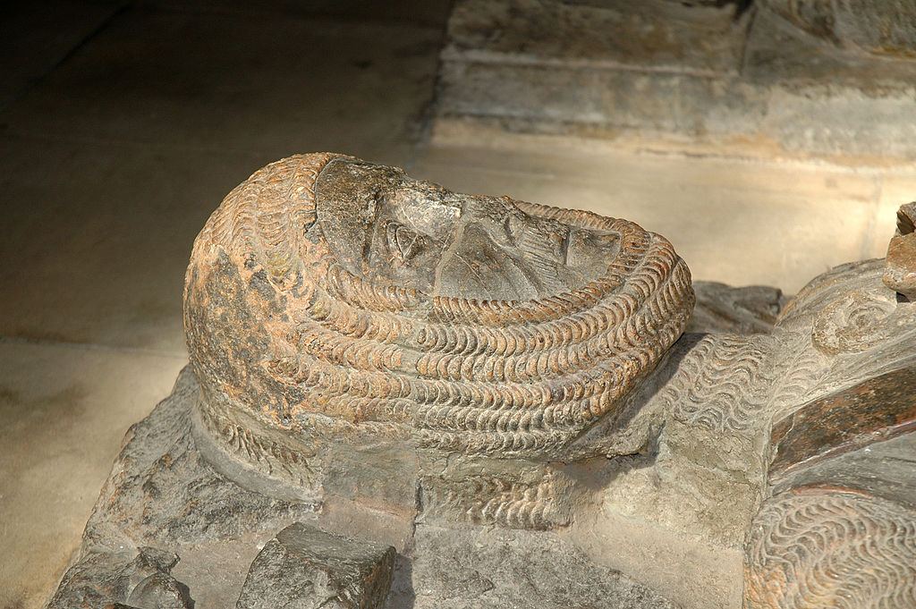
rytíř Vilém Maréchal
mnoho cen
zajal více než 500 rytířů
zisk zbraní, zbroje, koní a výkupného

Slide 71
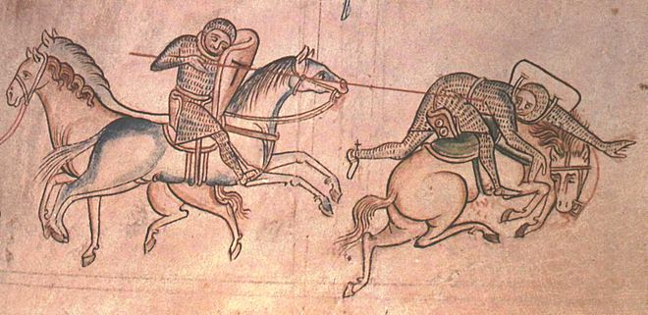

Slide 72
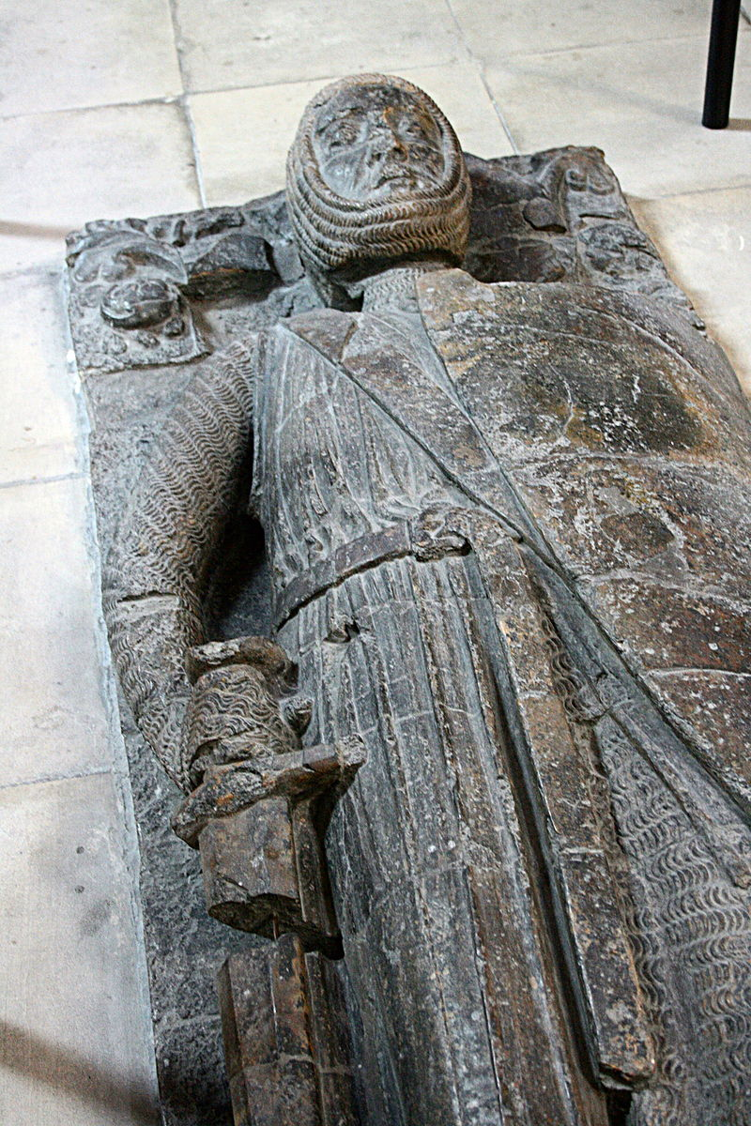

Slide 73
typy střetů
Buhurt
Tjost
Karusel
Kvinterna
Tironicia
Âventiure
Torneamentum aculeatum et hostile
Grál/ Table Ronde/ Tafelrunde
Notes:
Ošetřování zlomené nohy (kol.)
Rytíř jako nádoba na mytí rukou (Cartier)

Slide 74
buhurt
fr. bouhourt
jeho počátek spadá už do Franské říše
předchůdcem byly méleés
velké simulované bitky s ostrými zbraněmi
skupinový souboj
většinou na koních
s cvičnými tupými zbraněmi
střetly se dvě sevřené řady a po prolomení jedné se bojovalo ve dvojicích
1240 – turnaj v Neusse, zemřelo 60 rytířů.

Slide 78
Notes:
Souboj Třiceti, 1480 (Kovařík – Křížek)

Slide 79
tjost
kolba, klání
souboj jednotlivců
na koních s dřevci
pešky s meči
od 15. století podélný mantinel
původně pouze lano s látkou
později byl tvořený dřevěným hrazením, tzv. šraňky
vítěz protivníka srazil z koně k zemi
při zlomení obou dřevců – nové
při pádu obou dvou z koně – boj na zemi meči

Slide 82
Notes:
Rytířské klání (Nicolle)
Rytíř na koni (Bridge)

Slide 83
Notes:
Klání, 15. století (Kovařík – Křížek)

Slide 84
Notes:
Souboj rytířů (Nicolle)

Slide 85
Notes:
Tjost (Grexa – Strachová)

Slide 87
Notes:
Rytířský turnaj (Kovařík)

Slide 88
„Prorazit nepřítele vyžadovalo přesně vedené zásahy do zcela určitých míst. První z těchto úderů byl veden na prsa, do protivníkova štítu. Síla úderu byla tak silná, že kopí zasáhnuvší cíl se velmi často roztříštilo. Protivník mohl však zůstat neotřesen a v tom případě musel být založen nový útok. Nejúčinnější rána na štít směřovala do středu štítu, tam, kde bylo z druhé strany čtyřmi hřeby připoutáno řemení. V této části byl sice štít nejsilnější, ale úder na hřeby uvolnil řemeny navlečené na levici protivníka a štít se již nedal pevně ovládat. Tím byl jezdec alespoň dočasně vyřazen z boje. Rána do štítu mohla však i tak rudce otřást protivníkem, že ztratil rovnováhu a spadl z koně. Další druh úderu byl veden těsně nad štít, tam, kde přiléhala k brnění helma. V případě neúspěchu se rytíři srazili v novém útoku. V případě však, že rána na helmu byla vedena přesně a s dostatečnou silou, uvolnila se helma a buď se posunula tak, že zakryla hledí a protivník neviděl, anebo mu spadla z hlavy. V obou případech byl rytíř vyřazen ze zápasu. Sraženou helmu si vítěz triumfálně odnášel z kolbiště na svém kopí jako mimořádně cennou vítěznou trofej. A konečně třetí úder byl veden na koně. Nápor mohl být tak silný, že kůň pod ním klesl a strhl svého jezdce k zemi. Nebo kůň sice vydržel nápor, ale řemeny držící sedlo nárazem popraskaly, sedlo se uvolnilo a protivník, pokud ihned nespadl z koně, byl z dalšího boje vyřazen“ (Olivová, 1979, 184).

Slide 89
Karusel
rytíř měl na koni dřevcem za jízdy sundat předmět
většinou prsten zavěšený na provázku

Slide 90
Kvinterna
otočný panák
štít na jedné straně
zavěšený pytel písku na druhé straně
úder dřevcem do štítu panáka roztočil
rytíř musel být rychlý a obratný, aby jej neshodil z koně
obdobou byla ulička panáků na levé i pravé straně
rytíř jí měl projet a co nejvíce panákům usekat hlavy
většinou mečem

Slide 92
Tironicia
speciální turnaje pro mladé panoše těsně před tím, než se stali rytíři
ukázka toho, jak
zvládali organizaci, pravidla a zvyklosti klasických turnajů,
byli fyzicky připraveni na to, aby se stali rytíři

Slide 93
Âventiure
souboj bez pravidel
vzájemně se k němu vyzvali rytíři
kdekoliv
končil uznáním porážky jednoho ze soků

Slide 95
Torneamentum aculeatum et hostile
nepřátelské turnaje s ostrými zbraněmi
turnaje či souboje dvou nepřátelských rytířů
snaha vyřešit spory
do boje zasahovala i rytířova družina

Slide 96
Artušovské rytířské hry
hry kruhového stolu / Grál / Table Ronde / Tafelrunde
snad z Kypru z roku 1223
odkazují na krále Artuše a jeho rytíře
při turnaji rytíři vystupovali v roli krále či družiníků
další rozvoj spadá do Anglie a roku 1344 za krále Edwarda III.
i ve Španělsku, Francii, Nizozemsku a Brabantsku
sportovní část těchto her:
rytířská klání
tanec
lov zvířete
stíhání zloděje
mělo jít o reálně sehranou podívanou

Slide 97
Notes:
Artušovský rytíř (Nicolle)

Slide 98
turnaj v Mohuči
jeden z největších turnajů
květen 1184 v Mohuči
císař Friedrich Barbarossa
kolem 70 000 rytířů
z Německa, Francie, Rakouska, Flander, Lucemburska, Čech, …
první den
obdobný antickým hrám a pompé
druhý den
pasování císařových dvou synů do rytířského stavu
poté se v turnaji střetlo více než 20 000 rytířů
nejčastější počty rytířů v turnaji: 250 či 1000-4000 mužů
i 62letý císař

Slide 99
rozdělení feudálního vojska
základem těžký rytíř a jeho družina, tzv. „kopí“
podle postavení rytíře – 4-7 lidí
rytíř-těžkooděný jezdec s mečem a kopím, palcátem a sekyrou, štítem, brněním a obrněným koněm
doprovázený:
zbrojnošem
jízdním lučištník
pěším lučištník
pěším kopiníkem
jízdním a pěším služebnictvem
rytířský „prapor“
25-28 „kopí“
existovali i rytíři-lehkooděnci
meč a štít či luk a šípy

Slide 100
Vyšší ideál: rytířství a kurtoazie
k rytířství vázána i:
zbožnost
ochota pomoci slabým a bezbranným
statečnost
velkorysost
věrnost (králi a dámě)
kurtoazie (zdvořilost, dvornost)
vztahovala se k ženám a jiným rytířům (často vzdávajícím se protivníkům)
součástí byli též minnesängři a trubadúři
Notes:
Modlící se rytíř (Kovařík)

Slide 101
kurtoazie – žena jako ideál
žena, k níž měl rytíř vztahovat kurtoazii – většinou nedostupným ideálem
př. dívka z královského rodu
jméno mělo zůstat utajené (udržovat ho k tajnosti patřilo k rytířské cti)
vrower ritter (rytíř dámy)
ve službách vyvolené dámy vystupoval veřejně

Slide 103
Notes:
E. B. Leighton (1900) – Bůh tě provázej, paní rytíře (Kovařík – Křížek)

Slide 104
Notes:
Rytíř a paní (Kovařík)

Slide 105
cyklus dvoření
„Rytíř, který se neodvážil ještě svou lásku projevit, se nazýval feignaire. Když to učinil, stával se preignaire. Entendaire byl vyslyšen, jeho láska byla dámou přijata. Drutz se pak stával skutečným milencem. V průběhu těchto čtyř stupňů dvoření, které mělo trvat asi pět let, dávala dáma rytíři mnoho úkolů, v nichž musel osvědčit svou statečnost a prokázat svou rytířskou čest. Nejtěžší zkoušky musel podstupovat, aby jeho láska byla dámou přijata. Někdy žádala v tomto stádiu dáma, aby se její rytíř účastnil např. křižáckého tažení. Ale většinou se spokojila s tím, aby prokázal svou statečnost a dovednost v turnaji. Mimořádnými činy získal pak rytíř souhlas k tomu, aby mohl vstoupit do čtvrté a nejvyšší kategorie“ (Olivová, 1979, 171-172).

Slide 106
prototyp příkladného rytíře Boucicauta
dokonalý příklad rytířské dvornosti
„Sloužil všem a prokazoval úctu všem ve jménu lásky k té jediné. Když byl se svou paní, mluvil s půvabem a choval se k ní dvorně a starostlivě“ (Huizinga, 2010, 82).
ideální rytíř měl sloužit jen 2 paním:
paní svého srdce a Panně Marii
a 2 pánům:
svému lennímu pánovi a Bohu

Slide 107
souboj o čest dáma
mohlo k němu dojít kdekoli, např.:
„Jednoho dne se stalo, že francouzský průzkumný šik, vedený panem Launcelotem de Lorris, se srazil s oddílem posádky, která jako obvykle vyjela z Cherbourgu do okolí za plenem a lupem. Rytíři a panoši obou stran dychtili po boji, a tak všichni sestoupili z koní, jenom pan Launcelot vzepřel kopí, a štít maje zavěšený kolem krku, zvolal: ‚Kdo semnou podstoupí souboj o čest mé paní?‛ Mezi Angličany bylo několik rytířů a panošů vázaných slibem dámě, takže se ochotně k výzvě hlásili, ale myslím, že to byl sir John Copeland, kdo na výzvu odpověděl první. Soci se proti sobě postavili jako dva praví rytíři a zasazovali si strašné rány. Potom však anglický rytíř zasáhl pana Launcelota tak mocnou ranou, že mu prorazil štít i brnění a smrtelně ho zranil. Bylo to smutné, protože pan Launcelot byl mladý, hezký a znamenitý rytíř, jehož smrt tu i jinde oplakali. Pak následovala bitka ostatních, v níž četní Francouzi byli zabiti či odvedeni jako vězni na Cherbourg, kde se setkali s panem du Guesclinem, jenž dosud seděl v kobce“ (Froissart, 1977, 151).

Slide 108
Ke srovnání antického Řeka a rytíře
soubor nároků na rytíře – roviny:
fyzická
duševní
duchovní (křesťanství)
intelektuální
morální
společensko-sociální
antický Řek (ideál καλοκἀγαθία) musel být:
vzdělaný
fyzicky vytrénovaný
zabývat se hudbou
dodržovat etické normy a ctnosti.
turnaje pro čest:
vnitřním puzením podobné panhelénským hrám archaického a klasického období

Slide 109
rytířství vs. καλοκἀγαθία
Oswald Spengler
KULTURA – POSTUPNÁ TRANSFORMACE – CIVILIZACE – ZÁNIK - KULTURA

Slide 110
srovnání
Píseň o Nibelunzích a Iliada a Odyssea
dórský sloh a gotika
dionýské umění a renesance
Polykleitos a J. S. Bach
Athény a Paříž
Aristotelés a Kanta
Alexander a Napoleon
křížové výpravy jako alter ego trojské války

Slide 111
evropský imperialismus imperialismu římského
imperialismus je výdobytkem civilizace
„imperialismus je čistá civilizace“ (Spengler, 2011, 43), stejně tak nacismus a bolševismus, který „už překročil všechny meze, strašlivým způsobem se dotkl čehosi posledního“ (Berďajev, 2004, 23)
helénistická Sparta x Německo 19./ 20. století
neúspěch stoicismu (Sfairos) jako neúspěch sociální demokr.
další vývoj dle vývoje Říma
shodné vnitřní puzení
v různých oblastech… sport
blížící se konec podle římského scénáře?
Spengler, Buchanan, Berďajev, Kuras, …

Slide 112
přechod K – C
zmítající se odmítání, pnutí
„Alexander a Napoleon byli romantici na prahu civilizace, již ovanutí jejím chladným a jasným vzduchem; jednomu se však zalíbilo v roli Achilla a druhému v roli Werthera. Caesar byl pouze člověk faktu s obrovským rozumem“ (Spengler, 2011, 44).
Byl-li symbolem Řeků Don Quijote de la Mancha, za symbol Římanů pak můžeme považovat Sancho Panzu

Slide 113
„Dnes jsme se Římu přiblížili více, než by si mnozí vůbec připustili – člověk je orientován primárně na hédonistické prožitky, pokleslá zábava, duchovní prázdnota, snadné zmítání se vlastními pudy, pokles víry (v Boha, sebe, druhé, nějaké transcendentno), ztráta zájmu o přírodu i další lidi, rezignace na boj za pravdu a svobodu, výrazný nárůst sociálně patologických jevů, drogových závislostí, podvodů, korupce, falšování, kriminality, násilí, sexuální promiskuity, napětí, odcizení (mezigeneračního, mezitřídního, mezináboženského, mezirasového) apod., konzumní postoj, materiální požitkářství, bezmezná chtivost a touha po mamonu a úspěchu dělá ze života pouze prostředek, v němž se duchovní bohatství a moudrost stávají čímsi nepotřebným. Každá země si vždy vážila svých starších občanů jako zkušených a moudrých (spartská gerusie ad.). Dnešní pokrytecká společnost však na nás ze všech stran působí protistařecky Každý dělá, jako by stárnutí nebylo přirozené a součástí života. Politické elity dávají starcům neustále najevo jejich „nepotřebnost“ a jen tím tak posilují mezigenerační napětí v současné společnosti. Naše civilizace je plná paradoxů. I přes větší domy má dnešní západní člověk stále menší rodiny; má čím dál méně času a více problémů, přestože se zlepšila technika a znalosti; vědomosti a lékaři jsou na stále vyšší úrovni, avšak rostou počty nemoudrých a nemocných. Komunikace je stále bohatší, ale o to víc orientovaná egoisticky; je hodně knih, avšak málo čtenářů; roste počet prolidských teorií a principů, ale snižuje se morálka. Přitom všem si dnešní lidé ani nedokáží představit naplnění slov prorokujících zánik civilizace a neuvědomují si přitom to, že právě staří Římané měli totéž sebevědomí …“

Slide 114
Sice končí den a začíná noc, ale „noc není o nic horší než den, o nic méně božská, v noci září hvězdy, noc má svá zjevení, jež nezná den, noc je původnější, živelnější než den. Propast (Ungrund) Jakoba Böhma se rozevírá pouze v noci. Den ji zahaluje příkrovem (…) Noc je více metafyzická a ontologická než den. Denní háv je nejen v přírodě, ale i v dějinách nestálý, nemá hloubku. Veškerý smysl naší epochy, tak nešťastné pro vezdejší život jednotlivých lidí, spočívá v tom, že se rozevřela propast bytí, že jsme postaveni tváří v tvář prazákladům života, že jsme objevili ‚sílu nezvratného osudu’. To znamená, že jsme vstoupili do noci“ (Berďajev, 2004, 12-14).

Slide 115
„Civilizace je nevyhnutelným osudem kultury. Zde je dosažen vrchol, z něhož se stávají řešitelnými ty poslední a nejtěžší otázky historické morfologie. Civilizace jsou nejzazší a nejumělejší stavy, jichž je vyšší druh lidí schopen. Jsou jistým závěrem; následují po vznikání jako to vzniklé, po životě jako smrt, po vývoji jako strnulost, po venkově a duševním dětství, jak je ukazují dórský a gotický styl, jako duchovní stařectví, jako kamenné, zkamenělé světové město. Jsou neodvolatelně jistým koncem, ale s tou nejniternější nutností byly dosahovány stále znovu“ (Spengler, 2011, 39).

Slide 116
septem probitates – participace na καλοκἀγαθία ??
5/7 = tělo
1. střelba z luku
2. plavání
3. jízda na koni
4. šerm, zápas, běh, skok
5. lov (sokolnictví)
2/7 = duše
1. hra v šach
2. veršování/ básnictví a zpěv/ hudba
předsokratika, Platón, Schelling, Patočka, …
μουσικός

Slide 117
„Břetislav, syn knížete, přešed z dětského věku v jinošský, kráčel od ctnosti ke ctnosti. Měl nad jiné zdar v svém počínání, ztepilé tělo, krásnou postavu, velikou sílu a moudrost, v neštěstí statečnost, ve štěstí rozumnou mírnost“ (Kosmas, 2005, 70).
„Jako Slunce v své síle zastiňuje a oslabuje silným leskem svým světlo hvězd a Měsíce, tak nový Achilleus, nový Tydeovec, Břetislav, novými triumfy umenšuje a zatemňuje hrdinství a nejskvělejší vítězství svých dědů. Neboť Bůh mu dal takovou milost, že předností, kterých jednotlivcům popřává částečně, jemu, ač mu nechyběly, v hojné míře popřál úplně. Neboť v něm byly všechny přednosti tou měrou vyvrcholeny, že na vojně vynikal statečností nad Gedeona, tělesnou silou převyšoval Samsona a jakousi zvláštní převahou moudrosti předčil nad Šalomouna. Tím se stalo, že ve všech bitvách býval vítězem jako Jozue, že byl na zlato a stříbro bohatší než králové arabští, a oplývaje všude nevyčerpatelným bohatstvím a neustávaje v rozdávání darů, mohl se rovnati řece, v níž nikdy se neztratí voda“ (Kosmas, 2005, 79).

Slide 118
Druhý Achilleus, neporazitelný, zdatný a statečný bojovník, síla a krásné tělo, pán ctností a moudrosti, bohatý, štědrý a ušlechtilý aristokrat. Kdo jiný než takto popsaný rek by byl Řeky pokládán za ideálního představitele καλοκἀγαθία?
Notes:
Souboj Tomáše z Canterbury s Bertrandem Duguesclin (Kovařík – Křížek)

Slide 119
základem rytířstvím byla čistá bojová odvaha, „hluboké citové pohnutí nad kamarádovou statečností, slast věrnosti a sebeobětování“.
obraz rytíře byl ušlechtilým obrazem mužné dokonalosti, velmi blízký řecké καλοκἀγαθία.
X brutalita, vyšší kulturní vyjádření
X realita boje
držet se rytířství v bitvě za všech okolností by vedlo k mnoha národním katastrofám. „Laskavý rytíř byl na bitevním poli k ničemu“ (McGlynn, 2010, 11)
realita a chyby jednotlivců byly dvě hlavní příčiny krachu plného naplnění rytířských ideálů v praxi

Slide 120
Notes:
Mučení zajatých – W. Maréchal (McGlynn)

Slide 121
Notes:
Plenění města a zabíjení civilistů (McGlynn)

Slide 122
Notes:
Masakr francouzských zajatců, bitva u Azincourtu 1415 – Jindřich V. (McGlynn)

Slide 123
„Středověk a antické Řecko byly zásadně transcendentní a transcendentnost byla jejich cílem. Zde nemluvíme o zavrženíhodných krutostech, násilí, hrubosti a otroctví, které v nich byly neoddiskutovatelně přítomny, ale o jakémsi vyšším a těžko uchopitelném smyslu“

Slide 124
„Skutečnost je krutá, tvrdá a strašná; proto je převáděna na krásný sen o rytířském ideálu, na němž se buduje hra na život“ (Huizinga, 2010, 82).
„Společná krutost spojená se zmíněnými ideály je projevem animální lidské přirozenosti, zatímco vyšší oduševňující smysl těchto ideálů je vyjádřením kulturního člověka.“

Slide 125
podstatný rozdíl
ideál fyzické krásy rytíře a antického „sportovce“ arch. a klas. období
fyzická krása antického člověka byla zobrazována a myšlena jeho nahotou
šlo o krásné a souměrné nahé tělo
dokonalý Řek naplňující καλοκἀγαθία po fyzické stránce byl zobrazen jako nahý muž s dokonalými proporcemi a tělesnou vyrovnaností
fyzická stránka dokonalosti rytíře naopak:
„Rytíř měl být štíhlý, pohyblivý, s širokou hrudí a rovnýma nohama. Ale nebyl to ideál nahého těla, ale naopak těla co nejvíce a především co nejnádherněji oblečeného. Krásný rytíř – to byl rytíř s krásným koněm, s krásnou zbrojí a s krásným oděvem. Pro dámu stál v popředí požadavek krásné tváře. Zlaté, vlnité vlasy měly lemovat hladké čelo, sněhobílé spánky, lehce zardělé tváře a malá ústa s plnými rudými rty. Bílé hrdlo mělo být tak něžné, aby bylo možné sledovat, jak jím protéká červené víno. Ale i pro dámu byl akcentován především požadavek krásného, bohatě řaseného a šperky zdobeného oděvu“ (Olivová, 1989, 12).

